Slide 1

Dictionnaire Bilingue en C : Soutenance
Par Clément CONRIE

Slide 2
SOMMAIRE
I) Présentation du projet
II) Présentation/Description du code
III) Exécution du code
IV) Conclusion : Perspective d'améliorations

Slide 3
I) Présentation du Projet
Nous devons créer un dictionnaire bilingue, capable d'importer et d'exporter des données (du texte) dans un fichier texte (.txt)
Ce dictionnaire associera à un mot une définition et une/des traduction(s), qui seront stockés sur une ligne du fichier texte.
Nous devons veiller à optimiser au maximum la mémoire et les ressources utilisée, pour pouvoir insérer un maximum de données.
Enfin, nous allons devoir borner au maximum les entrés que l'utilisateur peut saisir, afin d'éviter le plus possible des potentiels bug dans le programme

Slide 4
Comment le projet est organisé ?
Le projet se divisera en trois fichiers :
Le fichier projet.h : Le fichier header répertorie tous les noms des fonctions créées et utilisées (afin de pouvoir être appelées dans le main), mais également les bibliothèques, les macros ainsi que les structures utilisées
Le fichier projet.c : Répertorie toutes les fonctions crées, leurs fonctionnements et leurs lignes de codes associées (~500 lignes de codes)
Le fichier main.c : Sera le seul à être exécuté par la machine, va appeler les fonctions présentes dans les autres fichiers pour les exécuter

Slide 5
II) Présentation/Description du code
1.Bibliothèques, Macros et Structures utilisés
2.Fonctionnalités Principales : Squelette du projet
3.Fonctions utilitaires : Pour éviter les répétitions
4.Fonctionnalité Supplémentaire : Gestion des synonymes
5.Fonctionnalité Supplémentaire : Jeu d'Apprentissage Linguistique
6.Prévention de doublons et autres : Borne les saisies
7.Le Menu (et les choix) : Passerelle entre les fonctions et l'utilisateur

Slide 6
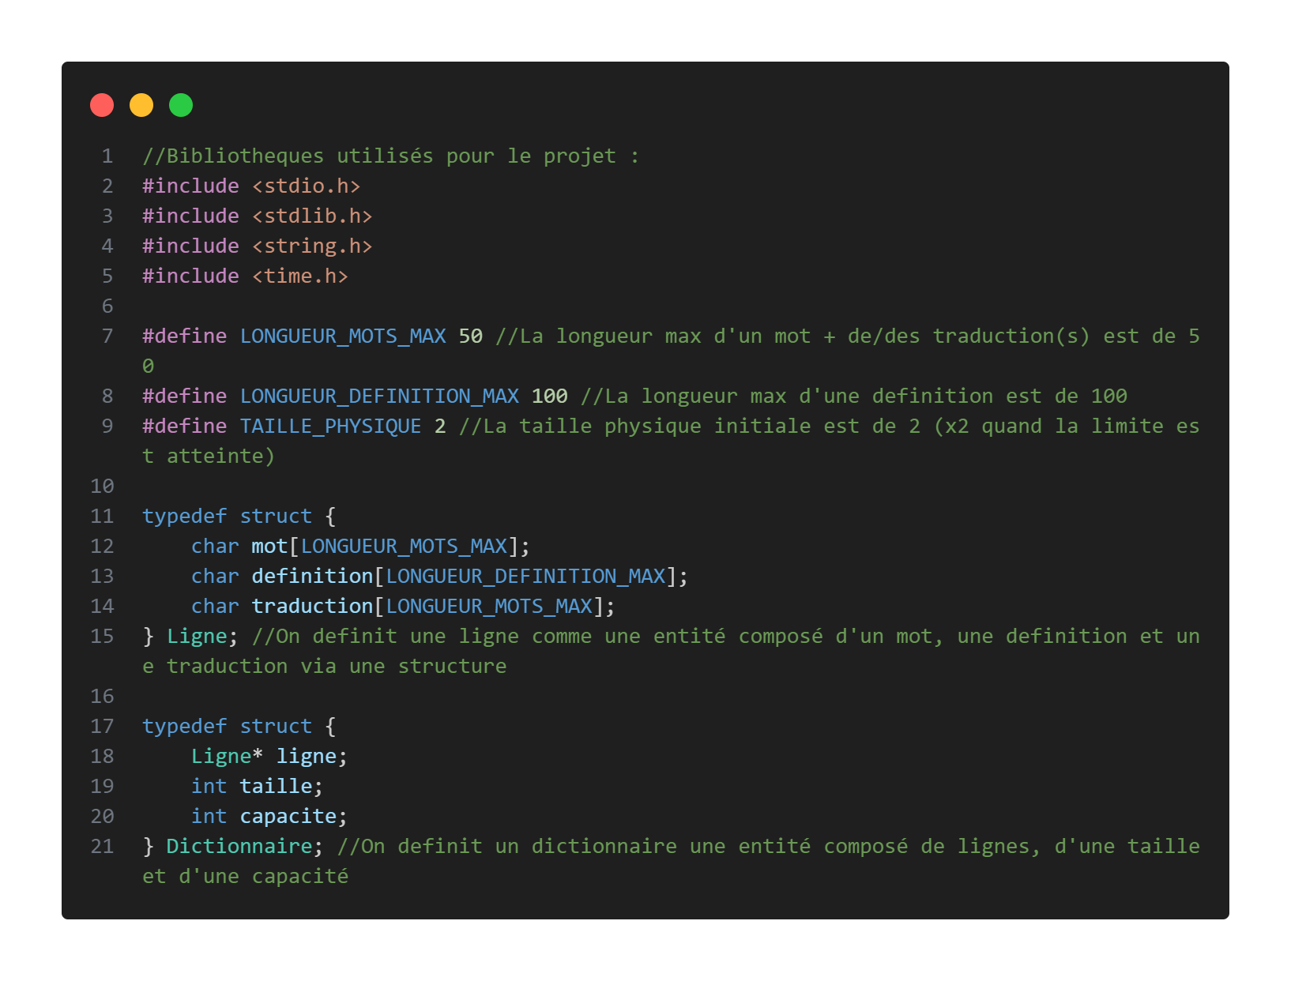
1.Bibliothèques, Macros et Structures utilisés
On va utiliser 4 bibliothèques pour réaliser ce projet
Trois macros sont créées : Une pour définir la taille maximale d'un mot ou d'une traduction, une pour celle d'une définition et enfin une pour la taille initiale du dictionnaire (qui va augmenter au fur et à mesure)
Enfin, on va créer deux structures: Une pour définir ce qu'est une ligne, puis ce qu'est un dictionnaire.

Slide 7
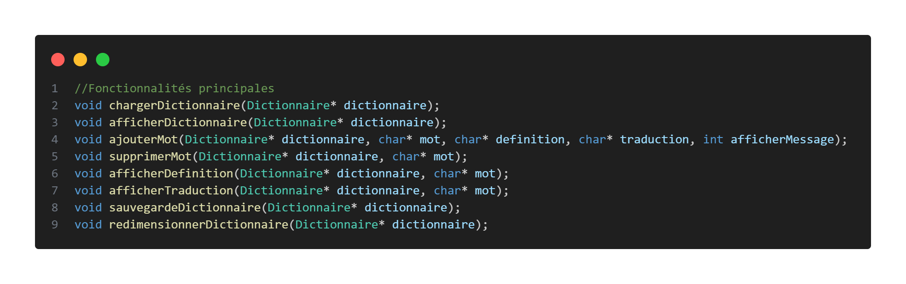
2.Fonctionnalités Principales : Squelette du projet
Pour répondre aux fonctionnalités principales demandés dans le cahier des charges, le programme doit pouvoir:
Charger le fichier texte, puis à la fin du programme sauvegarder les données saisies
Ajouter ou supprimer un mot (ainsi que sa définition et sa traduction)
Afficher l'entièreté du dictionnaire, ou seulement la définition ou la traduction d'un mot
Redimensionner la taille du dictionnaire si le nombre de ligne dépasse la capacité du dictionnaire (=Tableau dynamique)
Nous allons donc voir ensemble les différents programmes mis en place pour répondre à cela

Slide 8
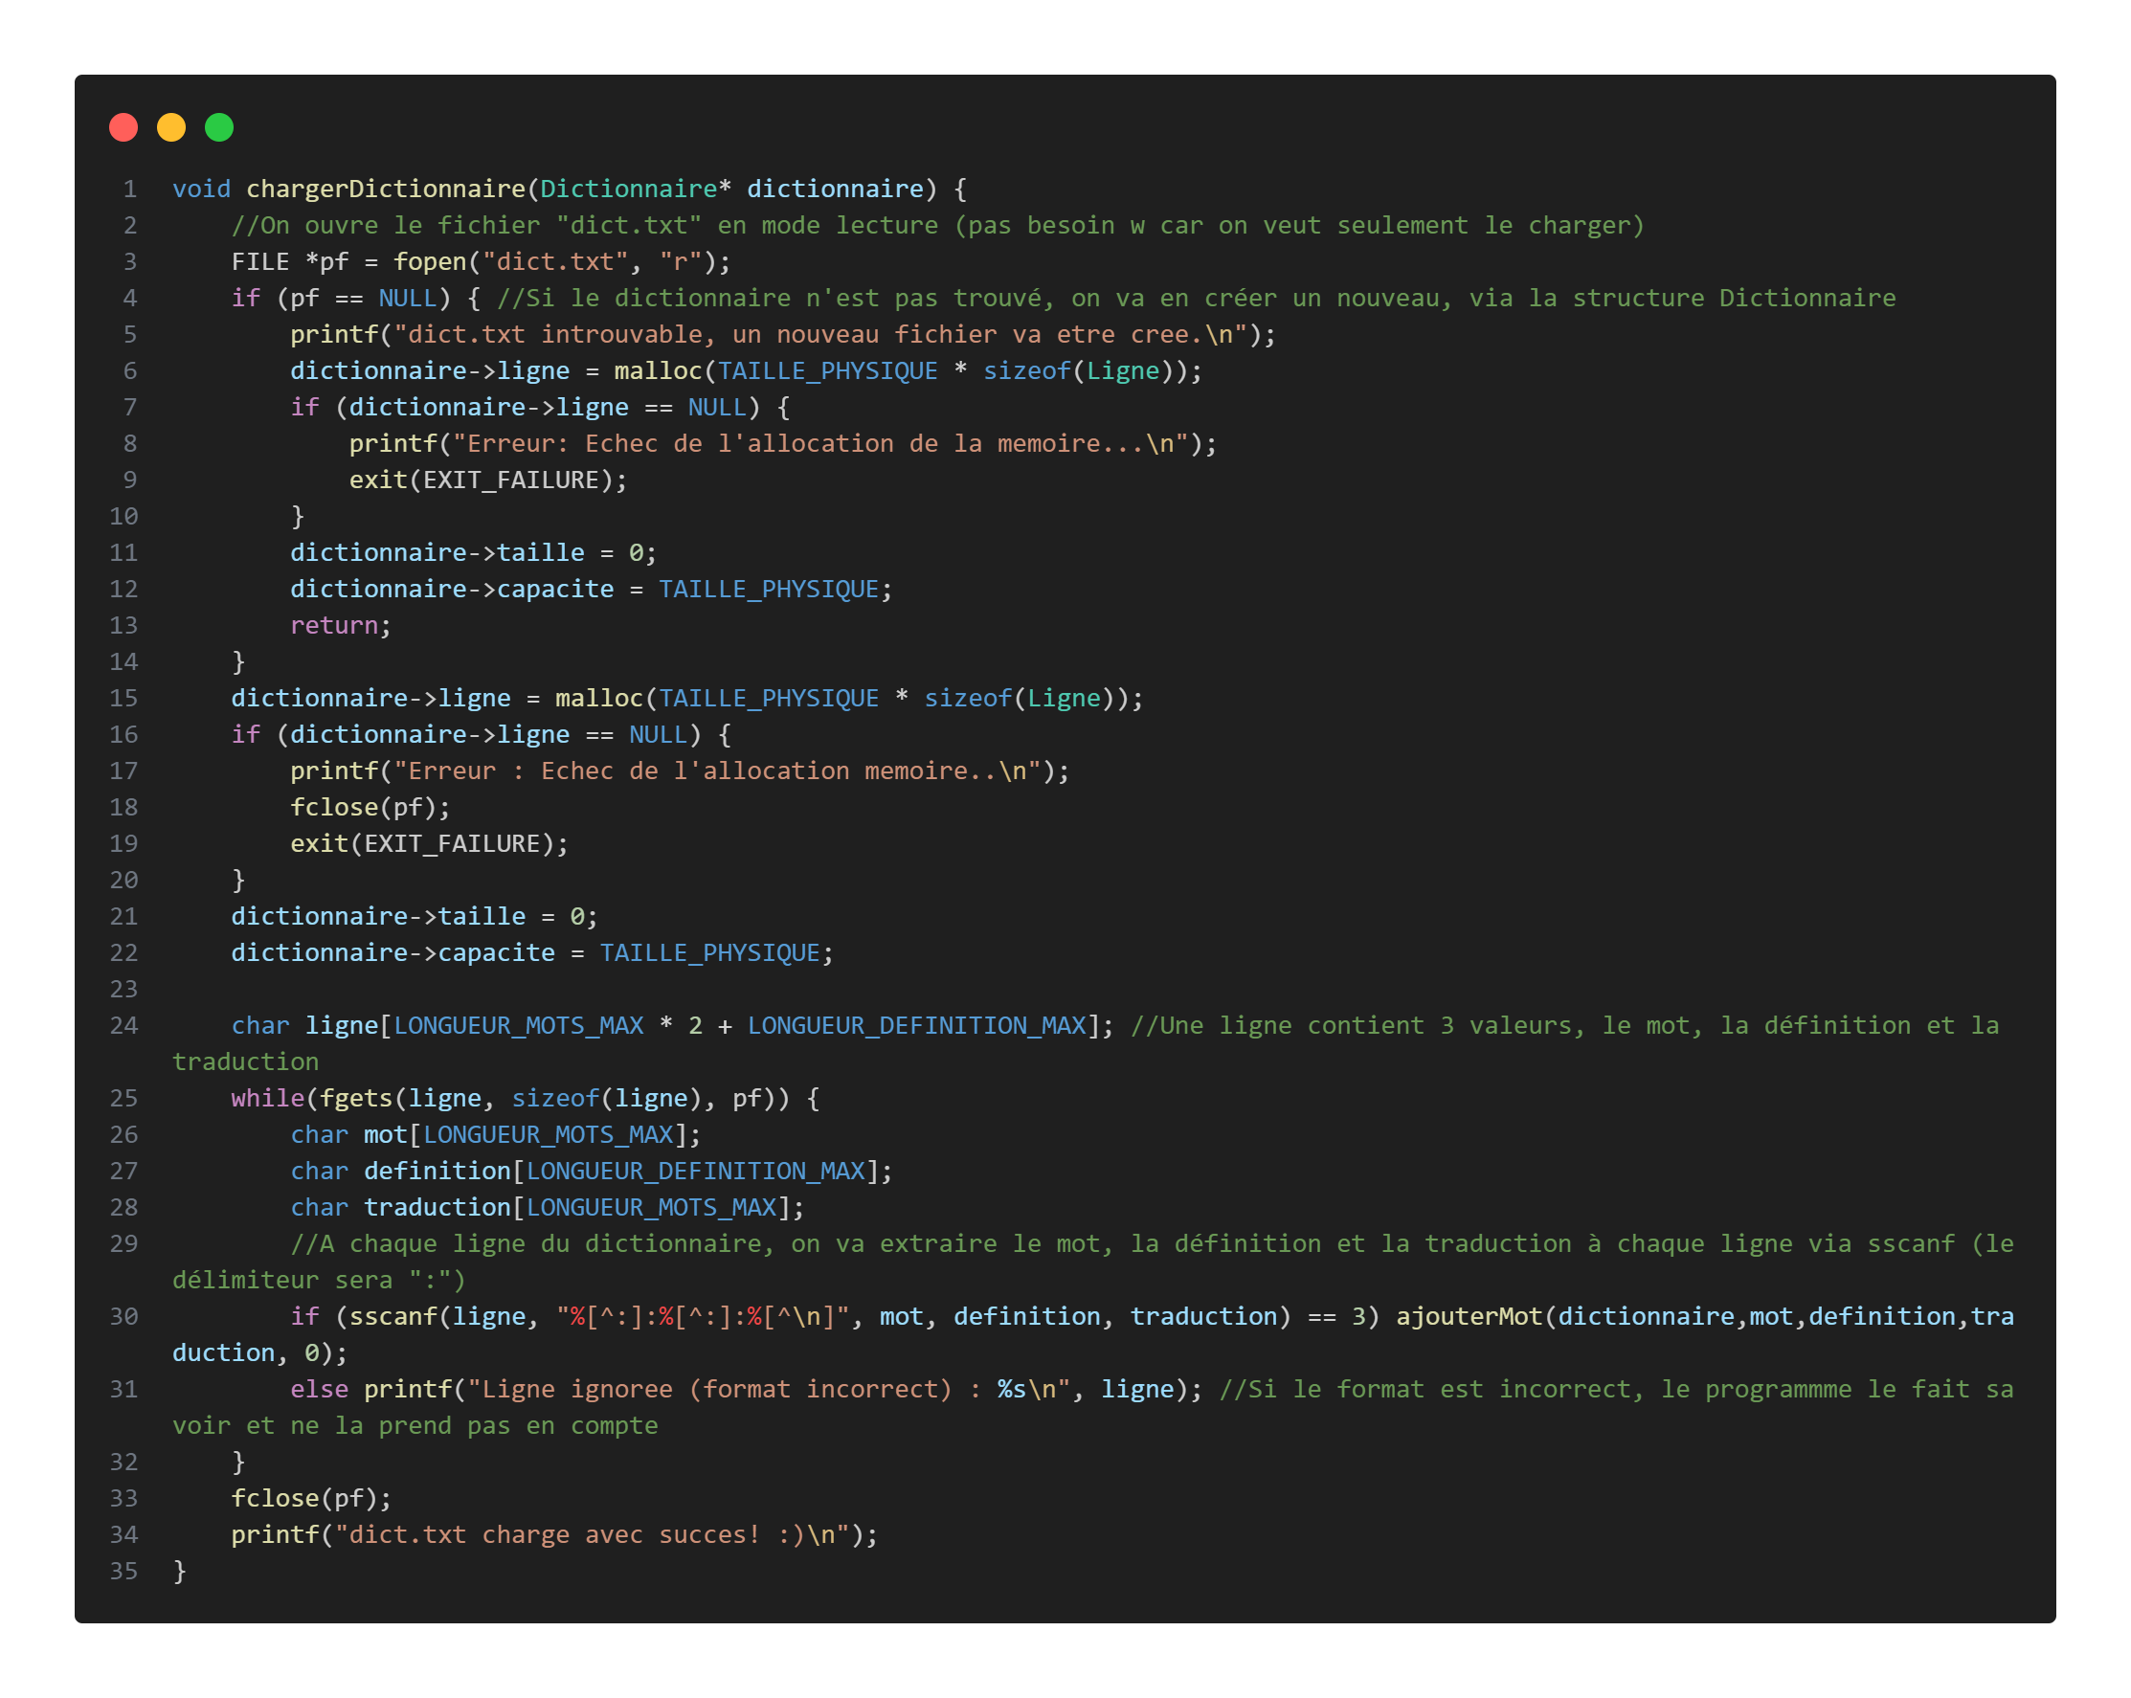
Charger le dictionnaire
On va ouvrir le fichier dict.txt avec fopen (via un pointeur sur fichier), si le fichier n'est pas trouvé, on va en créer un nouveau
On va définir le dictionnaire comme une structure, avec son nombre de lignes (tableau dynamique), sa taille logique et sa taille physique
On va récupérer les données présentes dans le fichier s'il y en a, avec comme délimiteur ":" (si les données sont dans un format incorrect, on retourne un message d'erreur)
Enfin, on ferme le pointeur pour libérer des ressources

Slide 9
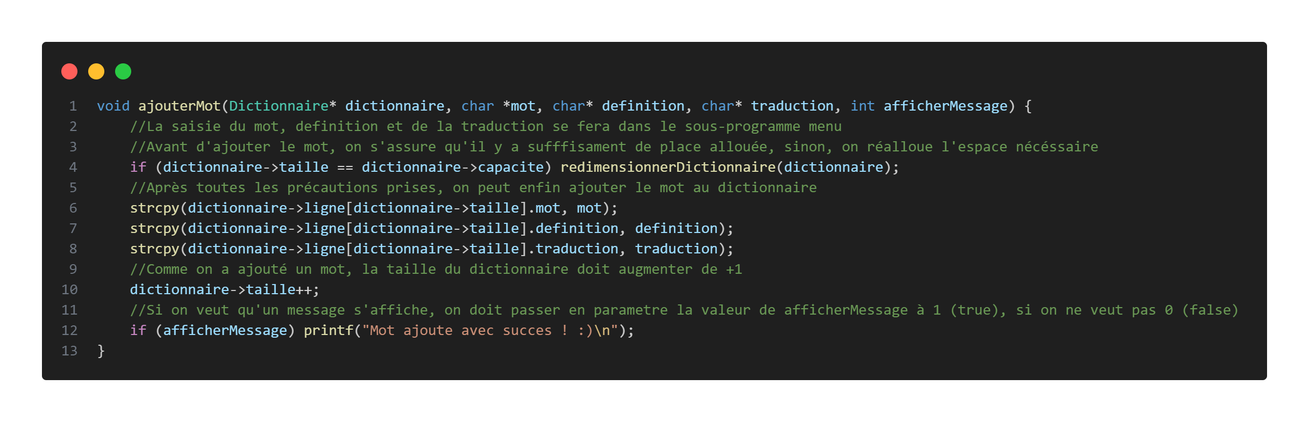
Ajouter un mot
Avant d'ajouter un mot, si le dictionnaire n'a plus de place pour ajouter un mot, il va redimensionner l'espace à allouer pour le dictionnaire.
Le programme ne s'occupe pas de la saisie mais seulement de la copie vers la structure dictionnaire. Les données seront copiées dans la dernière ligne du dictionnaire via la fonction strcpy (de la bibliothèque string.h)
On ajoute +1 à la taille logique du dictionnaire après cette opération
On peut préciser si l'on veut afficher un message ou pas, par exemple, comme dans chargerDictionnaire() on ne veut pas car pas ergonomique, on met afficherMessage sur 0 (false), alors que dans le reste du programme, un message de validation nous est utile, on met donc afficherMessage sur 1 (true)

Slide 10
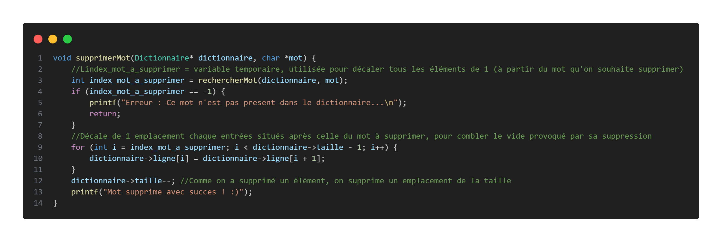
Supprimer un mot
On cherche d'abord si le mot que veut supprimer l'utilisateur existe dans le dictionnaire, et si oui à quelle ligne du dictionnaire, on appelle pour cela la fonction rechercherMot, permettant de savoir ceci (nous la verrons en détail plus tard).
Si le mot n'est pas trouvé, c'est qu'il n'existe pas dans le dictionnaire, on renvoi alors un message d'erreur.
Si le mot est trouvé, on décale de 1 élément chaque élément après celui à supprimer, pour ne pas laisser un trou dans le dictionnaire. Ce décalage va écraser la valeur du mot que l'on cherche à supprimer
Quand le processus est terminé, on va diminuer de 1 la taille du dictionnaire étant donné qu'on a supprimé un mot

Slide 11
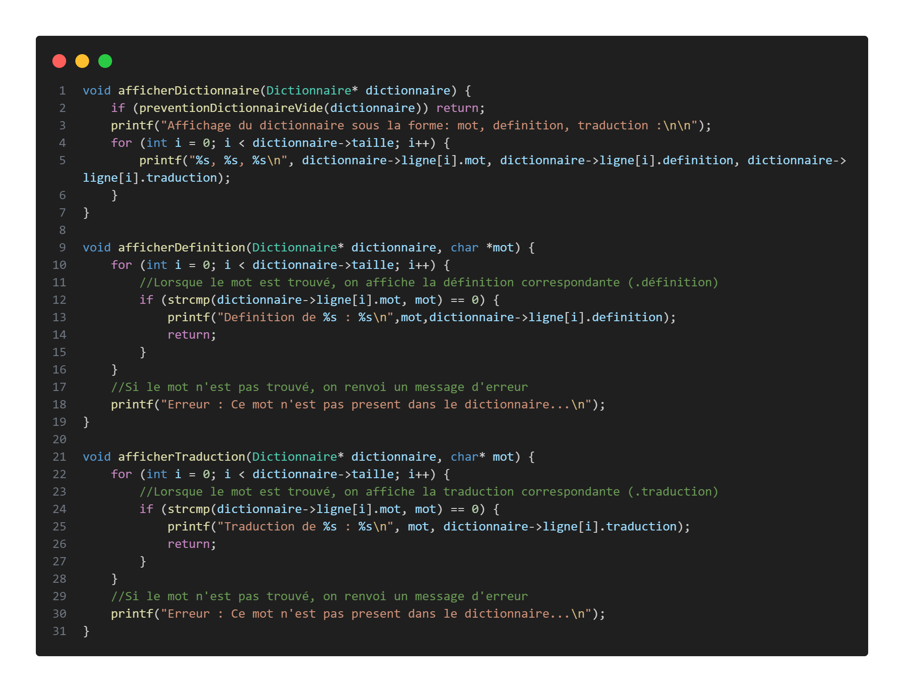
Affichage du dictionnaire
Le code pour afficher tout le dictionnaire ou seulement la définition/traduction est très similaire.
Pour afficher le dictionnaire complet, on vérifie d'abord s'il n'est pas vide, puis on affiche les entrées de chaque lignes (jusqu'à ce que la boucle atteigne la taille maximale du dictionnaire)
Pour afficher une définition/traduction, la saisie du mot associé à l'une d'elle se fait dans le menu, quand le mot est trouvé, on affiche la définition/traduction située sur la même ligne.

Slide 12
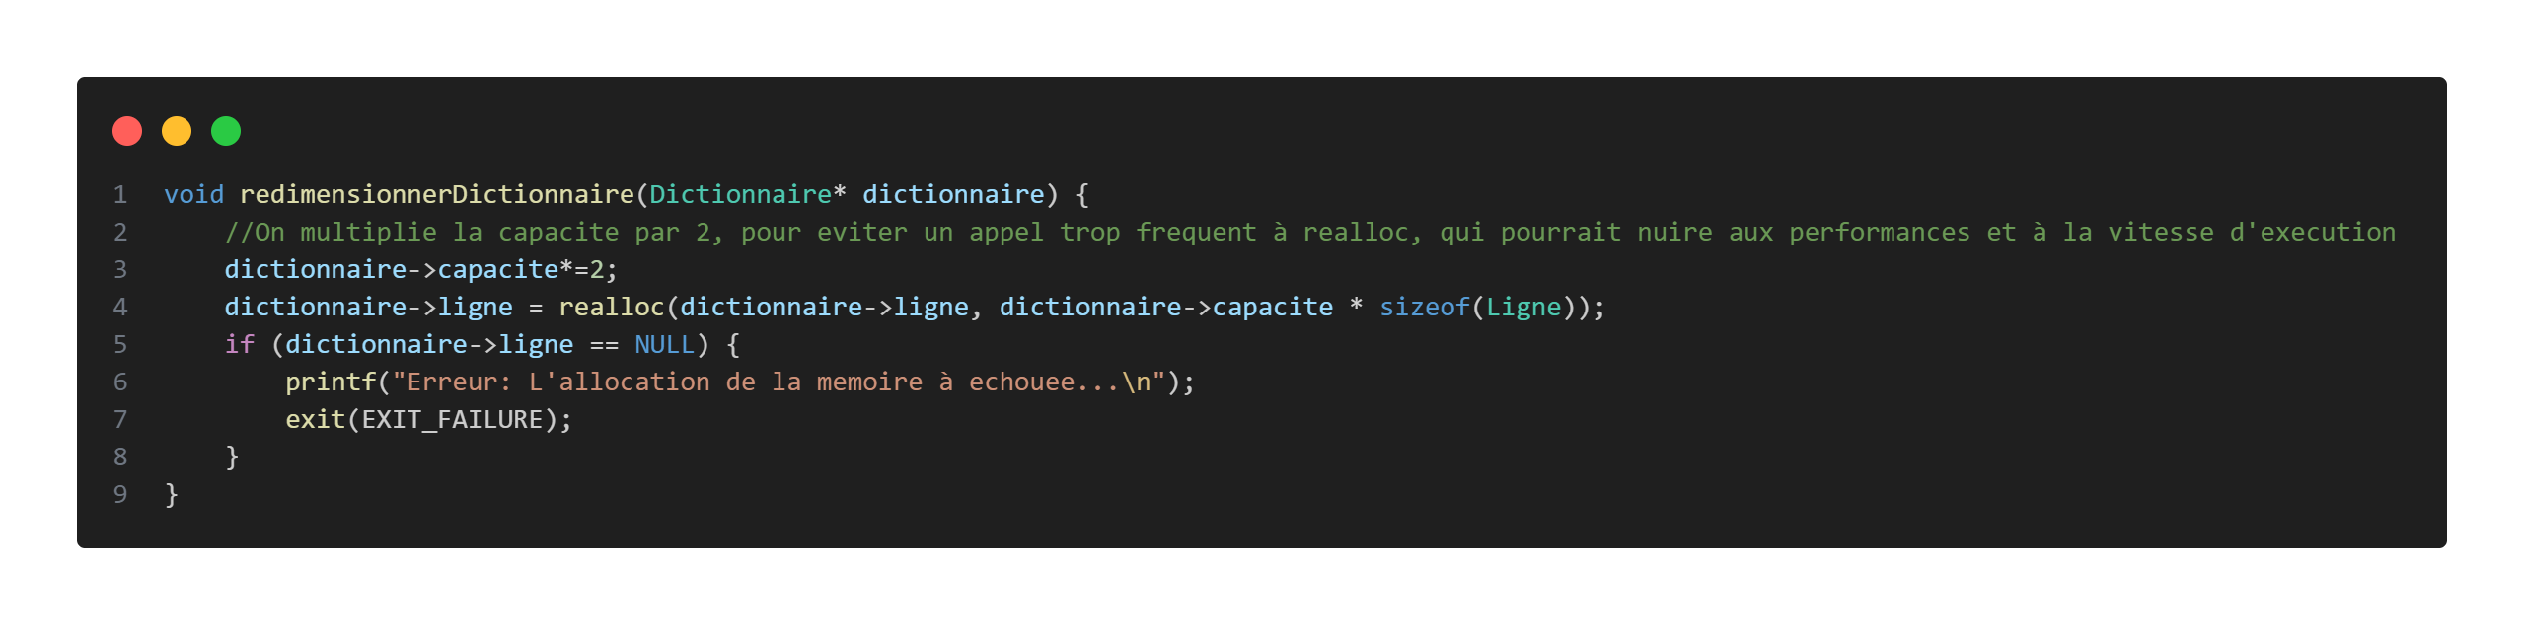
Redimensionner le dictionnaire
Si le dictionnaire à atteint sa capacité maximale, mais que l'on veut tout de même ajouter un mot, on va réallouer l'espace mémoire nécessaire en doublant la capacité (= taille physique) du dictionnaire
On double au lieu de simplement rajouter +1 à sa capacité car un appel trop fréquent à realloc peut rendre le code instable sur le long terme (car la mémoire devra copier l'intégralité des données du dictionnaire autre part, s'il y a beaucoup d'éléments cette copie peut prendre beaucoup de ressources)
Si jamais l'allocation de la mémoire échoue (car il n'y a plus assez de mémoire disponible ou pour une autre raison, on affiche un message d'erreur et on ferme le programme)

Slide 13
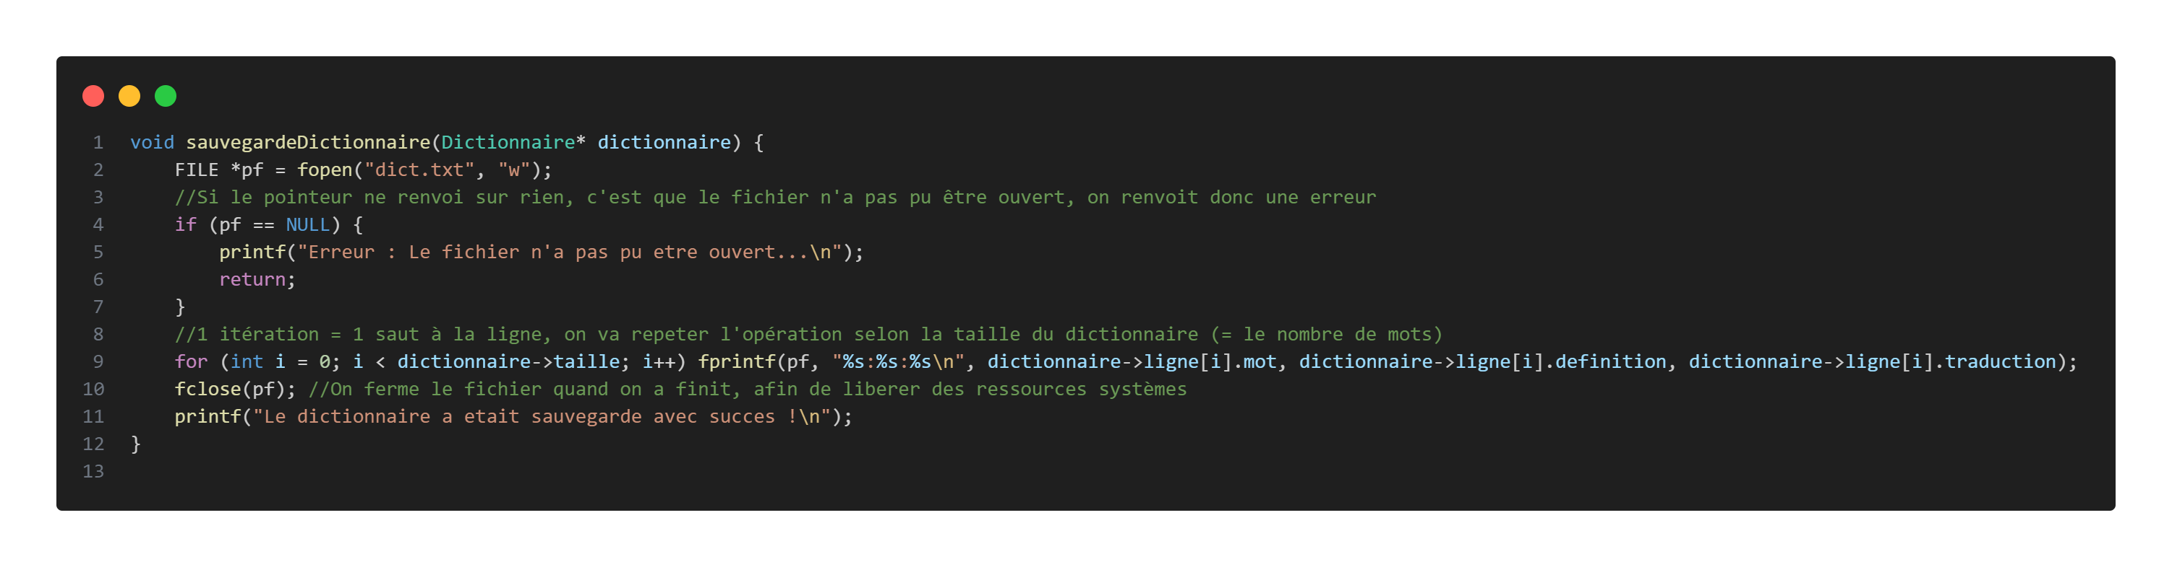
Sauvegarder le dictionnaire
Lorsqu'on a terminé les modifications et que l'on souhaite les sauvegarder, on appelle la fonction sauvegardeDictionnaire.
La fonction ouvre un pointeur sur le fichier dict.txt (avec un message d'erreur si le pointeur ne marche pas), et ecrire dans le ficher via la fonction fprintf.
Comme pour fprintf, une itération est égale à un saut à la ligne, chaque ligne va correspondre à une itération de la boucle pour.
Quand on a fini, on va fermer le pointeur sur fichier avec fclose, puis afficher un message de validation.
Cette fonction est le seul moyen de sortir du programme normalement, car quand on aura sauvegardé le menu cessera de se répéter.

Slide 14
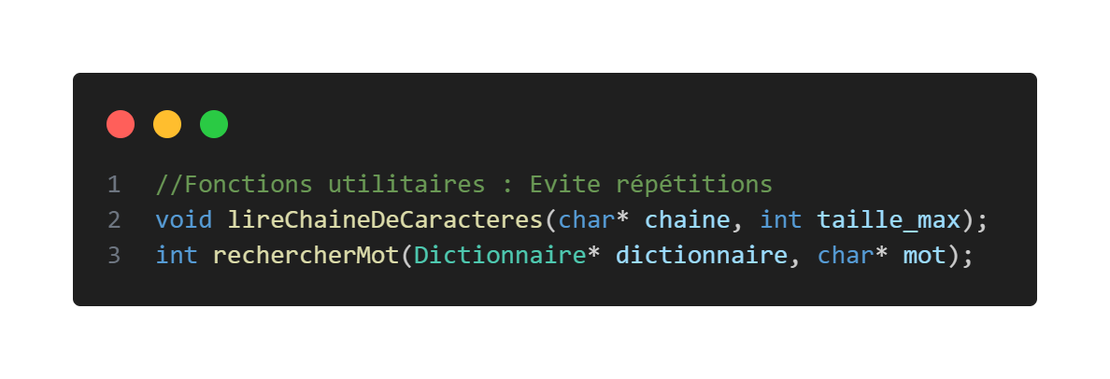
3.Fonctions utilitaires
Ces fonctions servent à éviter les répétitions dans le code, en effet, il faut souvent saisir une chaine de caractère ou rechercher l'index d'un mot dans le code, au lieu de réécrire le code à cet effet à chaque fois, on peut simplement écrire le code dans une fonction puis appeler la ou les fonctions à chaque fois qu'on en a besoin.
Ces fonctions m'ont permis d'économiser à la fois du temps, mais aussi des lignes de codes (sans ces 2 fonctions, le code aurait fait 600 lignes au lieu de 500).

Slide 15
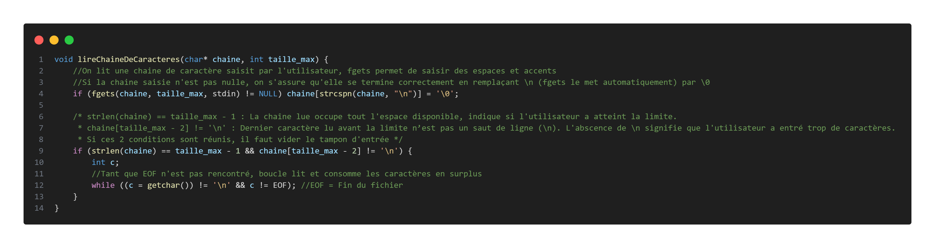
Lire une chaine de caractère
On utilise fgets pour lire la chaine de caractère, en s'assurant que la chaine se termine correctement (en remplaçant \n par \0).
Si la chaine est trop longue, il faut nettoyer le tampon d'entrée pour éviter de causer des problèmes d'affichage et de saisi dans le code. Si le dernier caractère n'est pas \n et si la chaine est égale à la taille maximale, il y a trop de caractère, il faut donc supprimé l'excès de caractère

Slide 16
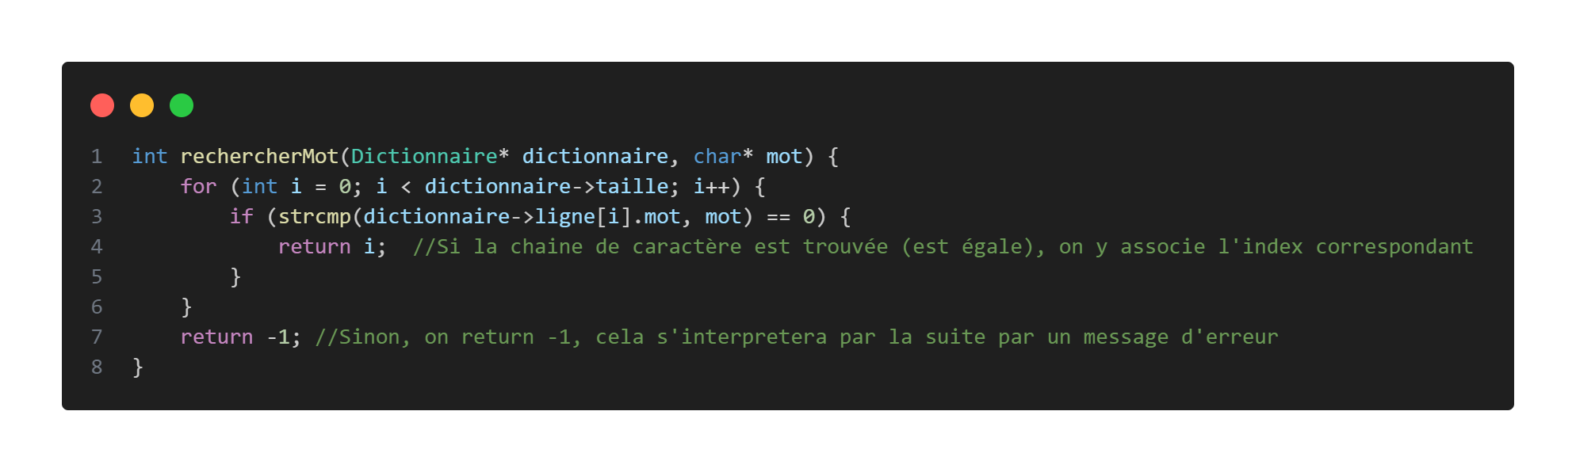
Rechercher un mot au sein du dictionnaire
On va balayer chaque ligne du dictionnaire, si le mot passé en paramètre est trouvé dans une des lignes du dictionnaire, on va retourner l'index de la ligne où le mot est présent.
Si le mot n'est pas trouvé, on retourne –1, ce qui permettra d'afficher un message d'erreur dans le code appelant (avec par exemple: if (index_mot == -1) return;)

Slide 17
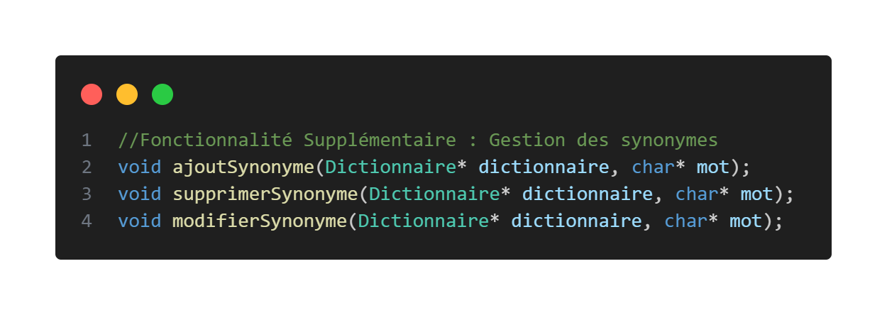
4.Gestion des synonymes
Une des fonctionnalité bonus du cahier des charges était la possibilité d'ajouter des synonymes aux traductions, c’est-à-dire d'ajouter plusieurs traductions à un mot.
Exemples : Jardin ---> Garden/Yard | Maison ---> House/Home
J'ai également rajouté la possibilité de supprimer ou de modifier un synonyme déjà présent dans le dictionnaire

Slide 18
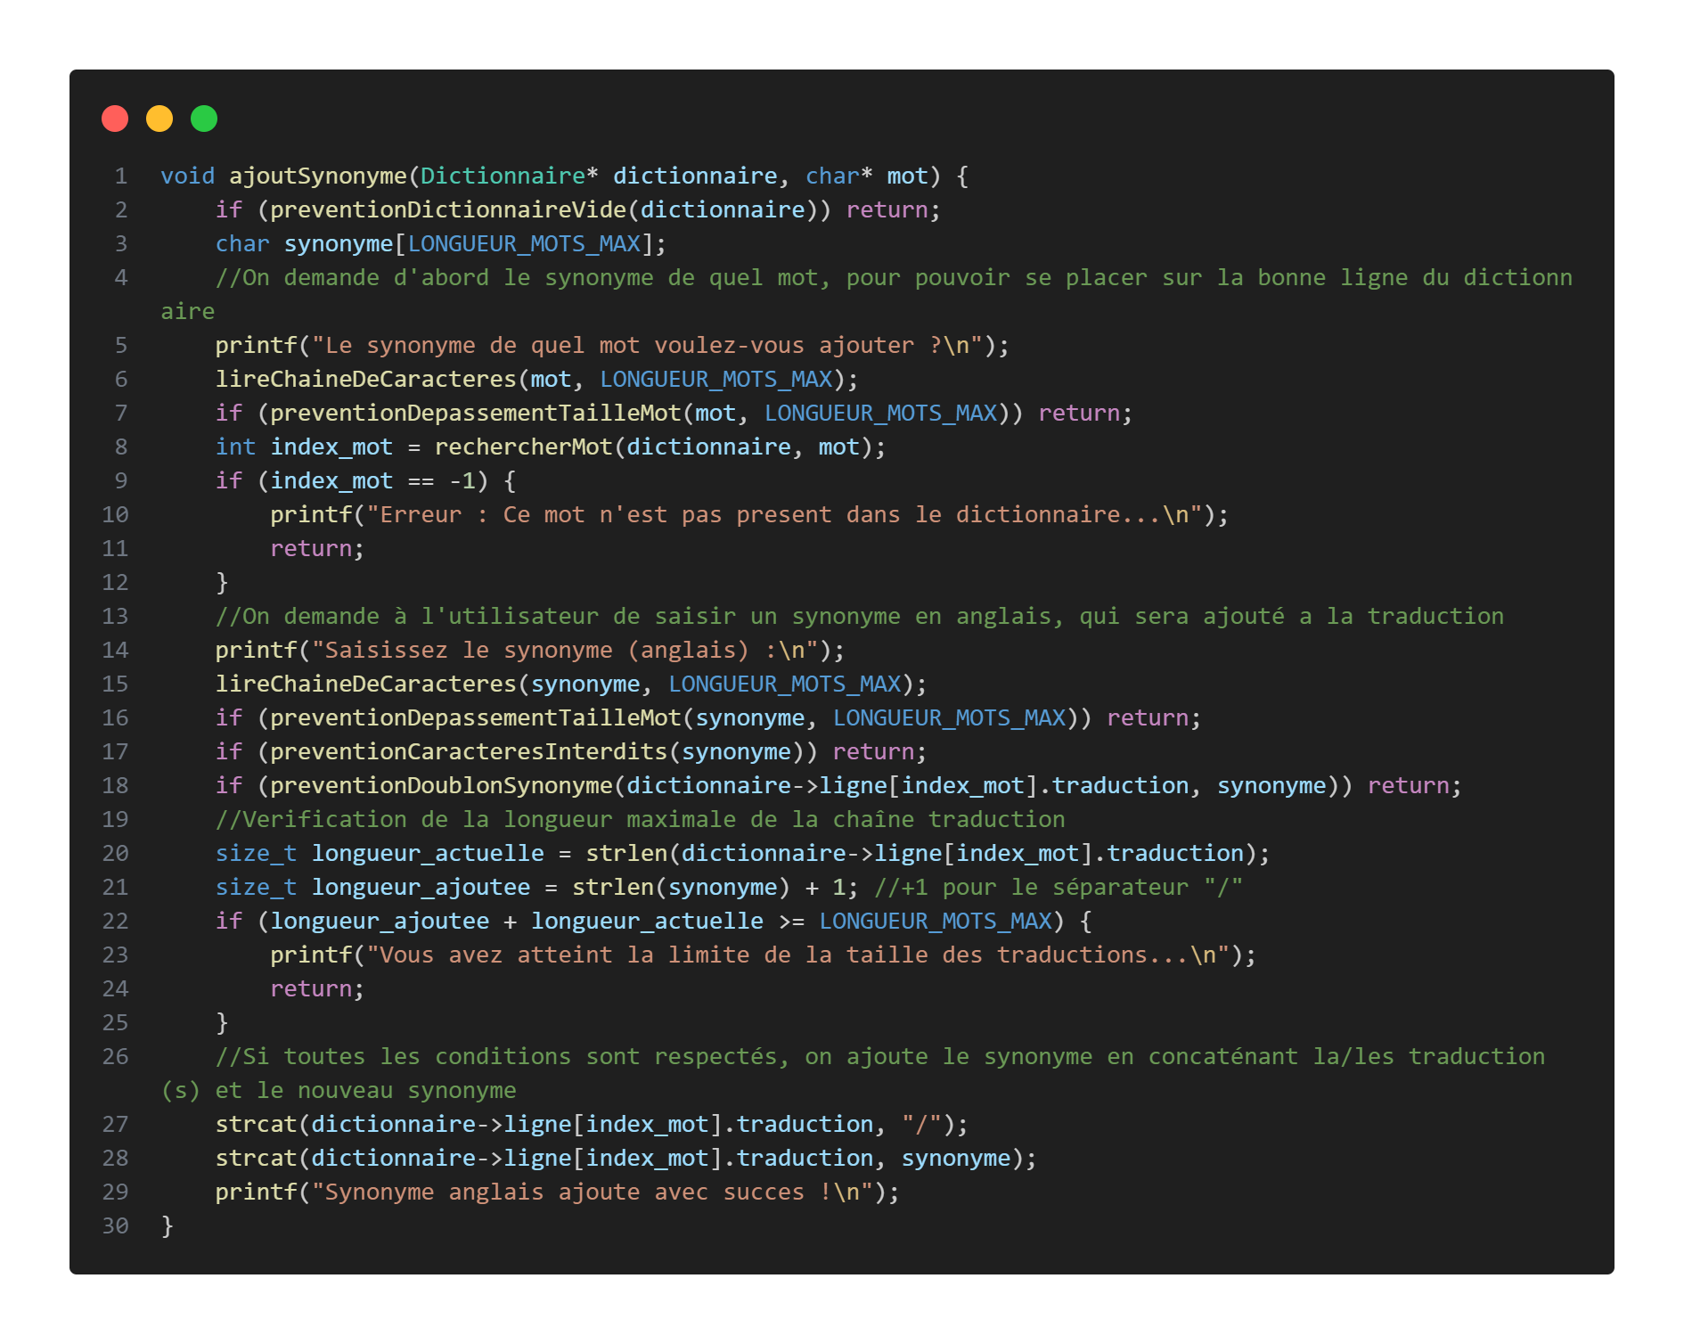
Ajouter un synonyme
Pour ajouter un synonyme, on demande d'abord le mot français auquel il est associé.
Si le mot est trouvé dans le dictionnaire, on demande à l'utilisateur de saisir le synonyme.
Si le synonyme est valide, on l'ajoute à la traduction du mot, en concaténant le synonyme à la chaine de caractère de traduction initiale (en les séparant par un "/".
Le programme vérifie également si l'ajout du synonyme ne fait pas dépasser la taille physique.

Slide 19
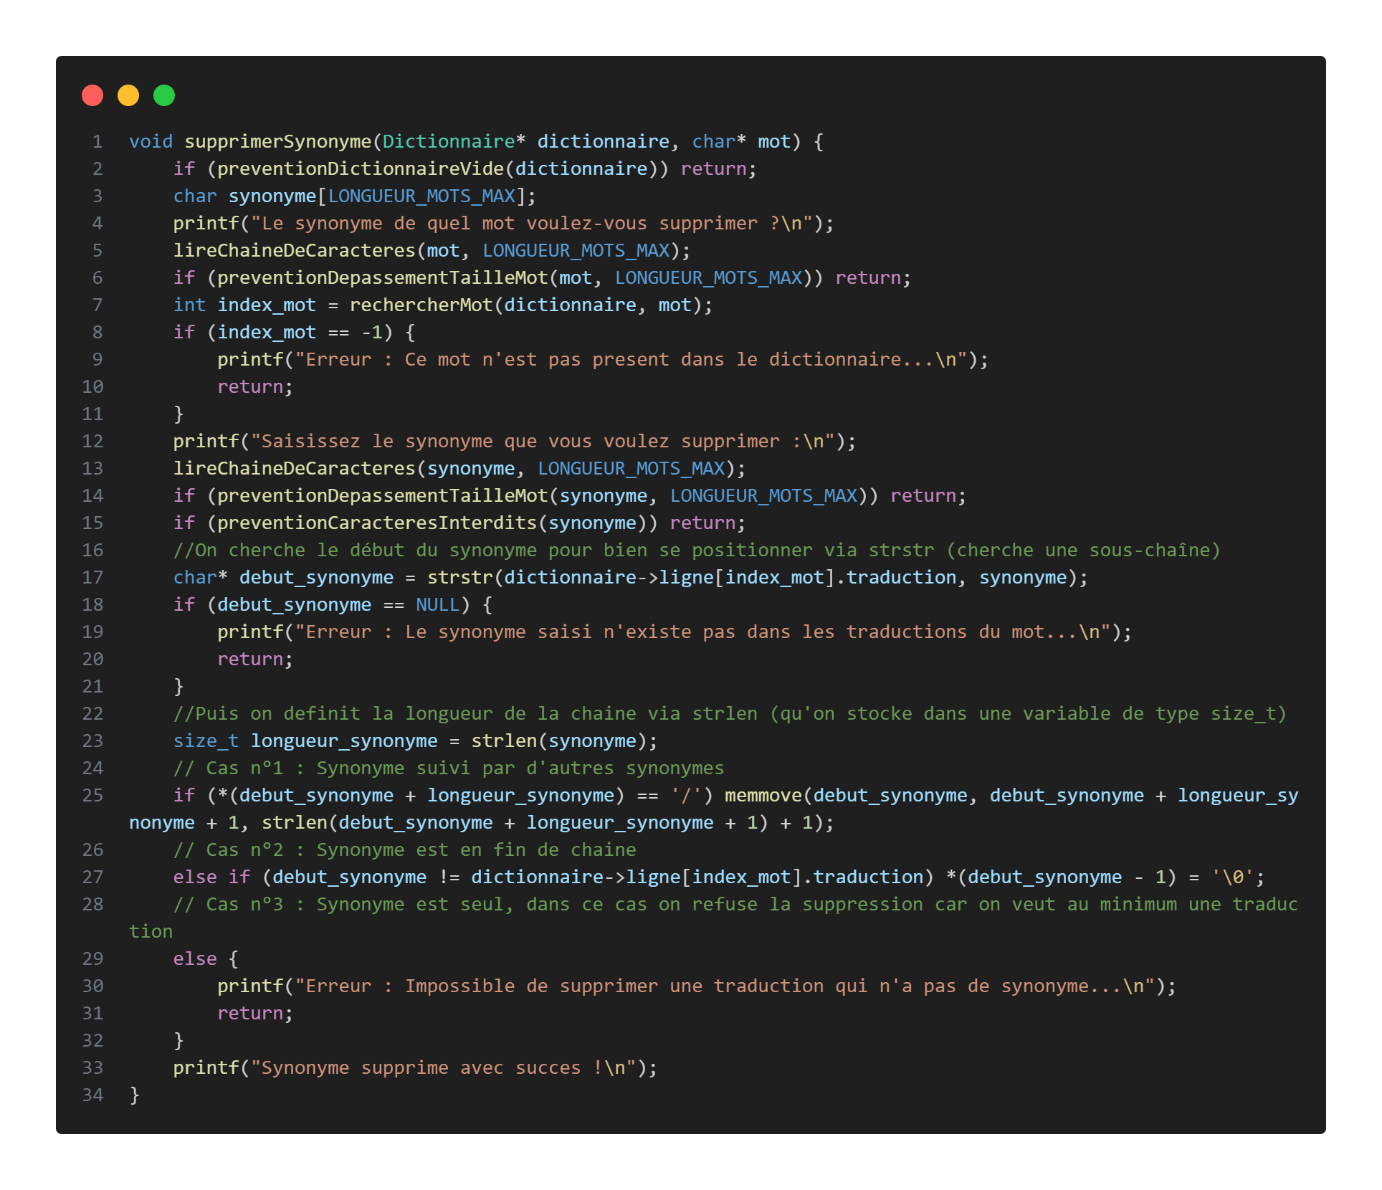
Supprimer un synonyme
On demande d'abord le mot français associé au synonyme, pour que le programme se place sur la bonne ligne du dictionnaire.
Puis, l'utilisateur saisit le synonyme à suprimer.
S'il est trouvé, il y a 3 cas de figure:
1) Le synonyme est suivi par d'autres synonymes
2) Le synonyme est en fin de chaine
3) Le synonyme est seul (on affichera alors un message d'erreur car on ne veut pas qu'il n'y est plus de traductions)

Slide 20
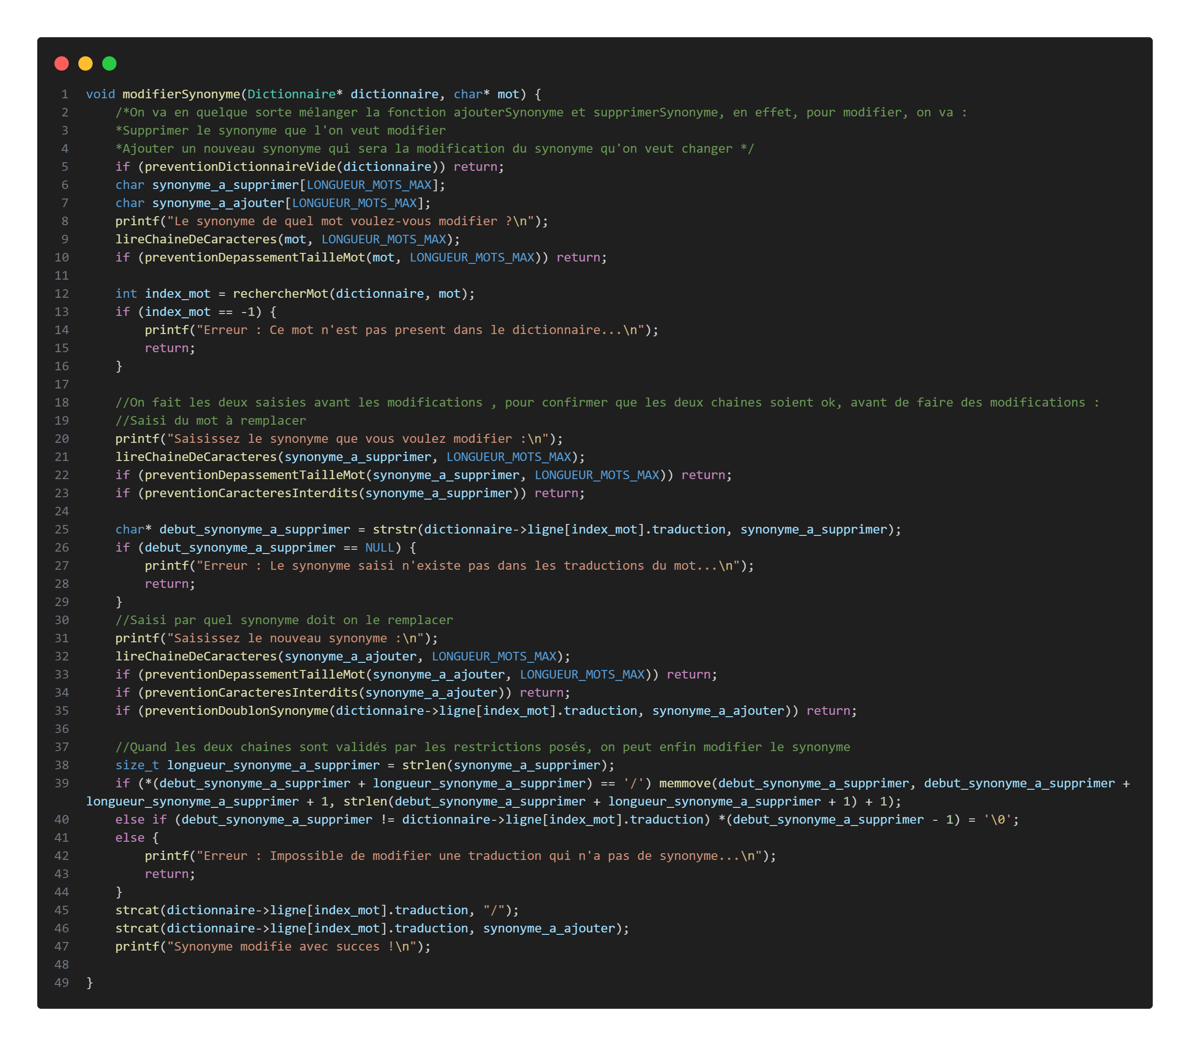
Modifier un synonyme
Ce code est un mix du code pour ajouter et supprimer un synonyme. En effet, pour modifier un synonyme, il faut:
- Supprimer le synonyme que l'on veut supprimer
- Ajouter le synonyme que l'on veut à la place de celui supprimé
Ainsi, on saisit d'abord le synonyme à modifier et le nouveau synonyme, puis on effectue les modifications, uniquement après que les deux synonymes soient validés par les restrictions

Slide 21
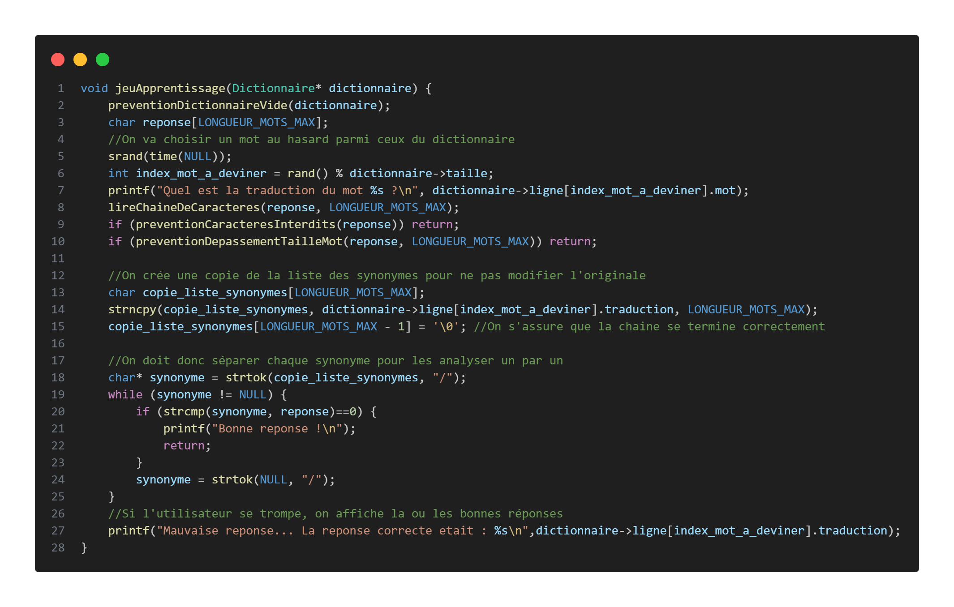
5. Jeu d'Apprentissage Linguistique
Ce code est un mix du code pour ajouter et supprimer un synonyme. En effet, pour modifier un synonyme, il faut:
- Supprimer le synonyme que l'on veut supprimer
- Ajouter le synonyme que l'on veut à la place de celui supprimé
Ainsi, on saisit d'abord le synonyme à modifier et le nouveau synonyme, puis on effectue les modifications, uniquement après que les deux synonymes soient validés par les restrictions

Slide 22
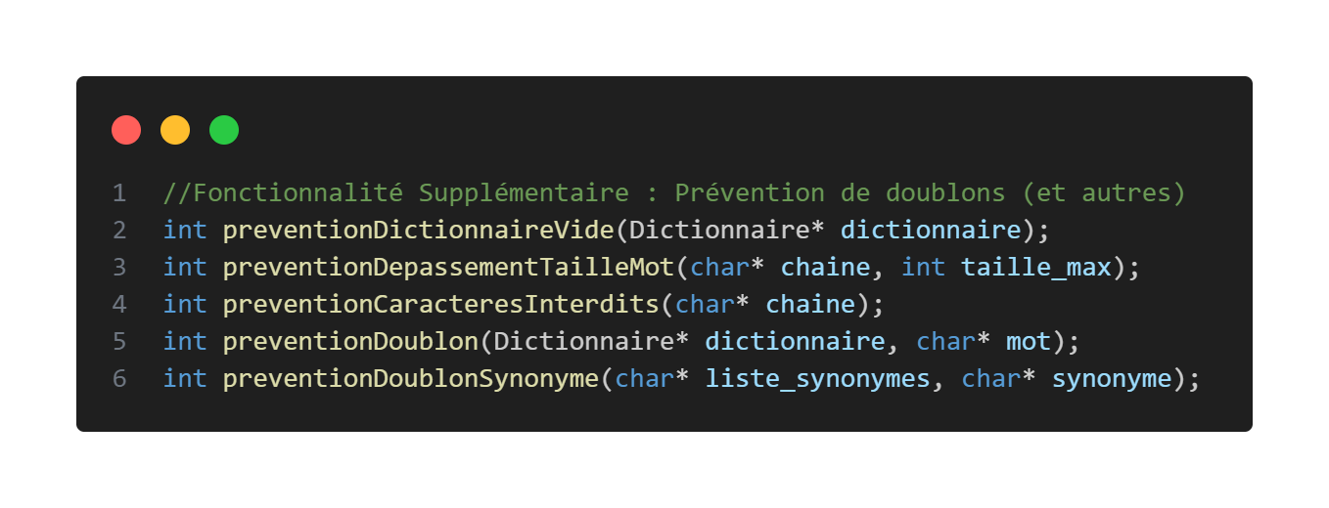
6.Préventions : Bornage des saisies
Que ce soit pour limiter le risque de bug dans le programme, ou pour optimiser au maximum l'expérience utilisateur, il est important de limiter ce que l'utilisateur peut saisir/faire.
Pour cela, on va créer plusieurs fonctions, qui vont retourner 0 (false) ou 1 (true), si elles retournent 1, c'est que les conditions ne sont pas valides, car il y a une/des contraintes présentes. Les contraintes en question sont :
Si le dictionnaire est vide
Si le mot saisi par l'utilisateur dépasse la limite (=taille physique)
Si l'utilisateur saisi des caractères invalides ("," et "/")
Si le mot saisi par l'utilisateur existe déjà dans le dictionnaire
Si le synonyme saisi par l'utilisateur existe déjà dans le dictionnaire

Slide 23
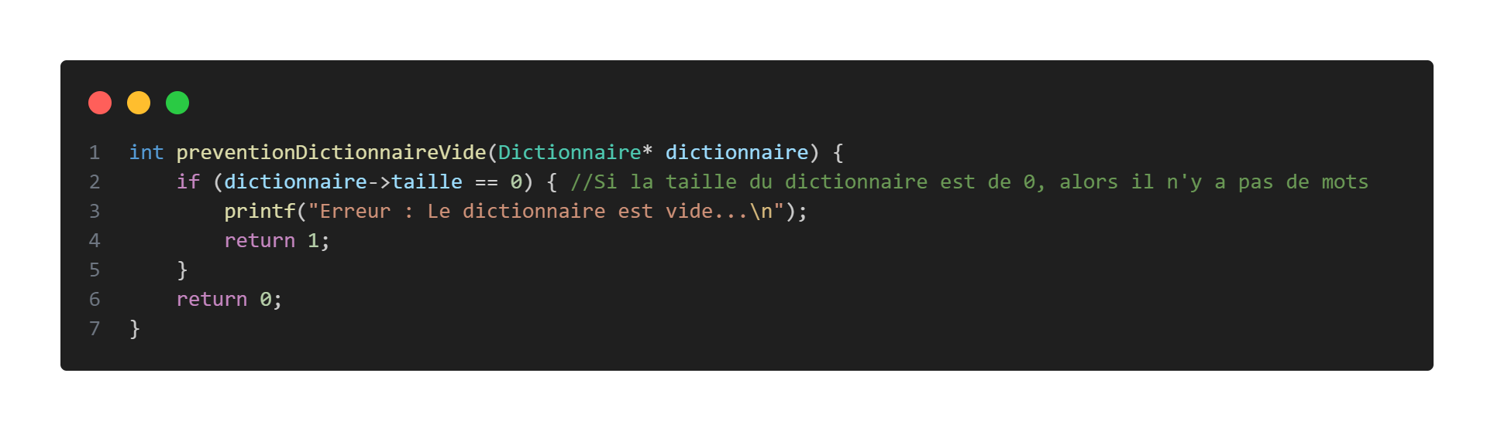
Prévention : Le dictionnaire est vide
Pour que l'utilisateur ne puisse pas faire des actions comme "Afficher le dictionnaire", "Supprimer un mot", "Jeu d'apprentissage linguistique", … qui pourrait causer des eventuelles erreurs, on va créer une fonction pour savoir si le dictionnaire est vide.
Pour cela, on prend en paramètre le dictionnaire, et on regarde sa taille, si sa taille (logique) est nulle, cela veut dire que le dictionnaire est vide, si c'est le cas, on affiche un message d'erreur et on retourne 1 (true), pour que le programme appelant sache qu'il y a une erreur.

Slide 24
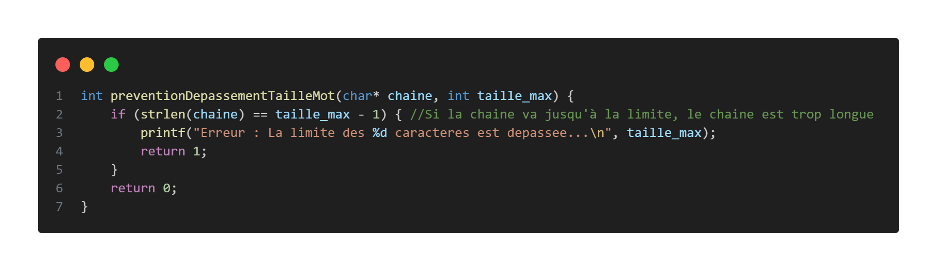
Prévention : Le mot saisi dépasse la limite autorisée
Si l'utilisateur entre un mot qui dépasse la taille physique du mot (saisie en macro au début), cela créera des anomalies à cause du tampon d'entrée qui créeront des entrées incorrectes, des itérations non voulues, … On va créer une fonction pour corriger cela.
Si la taille de la chaîne va jusqu'à la limite (-1 car on prend en compte le caractère de fin de chaine "/0"), c'est que la chaîne est trop longue, on va alors afficher un message d'erreur, puis on va retourner true.

Slide 25
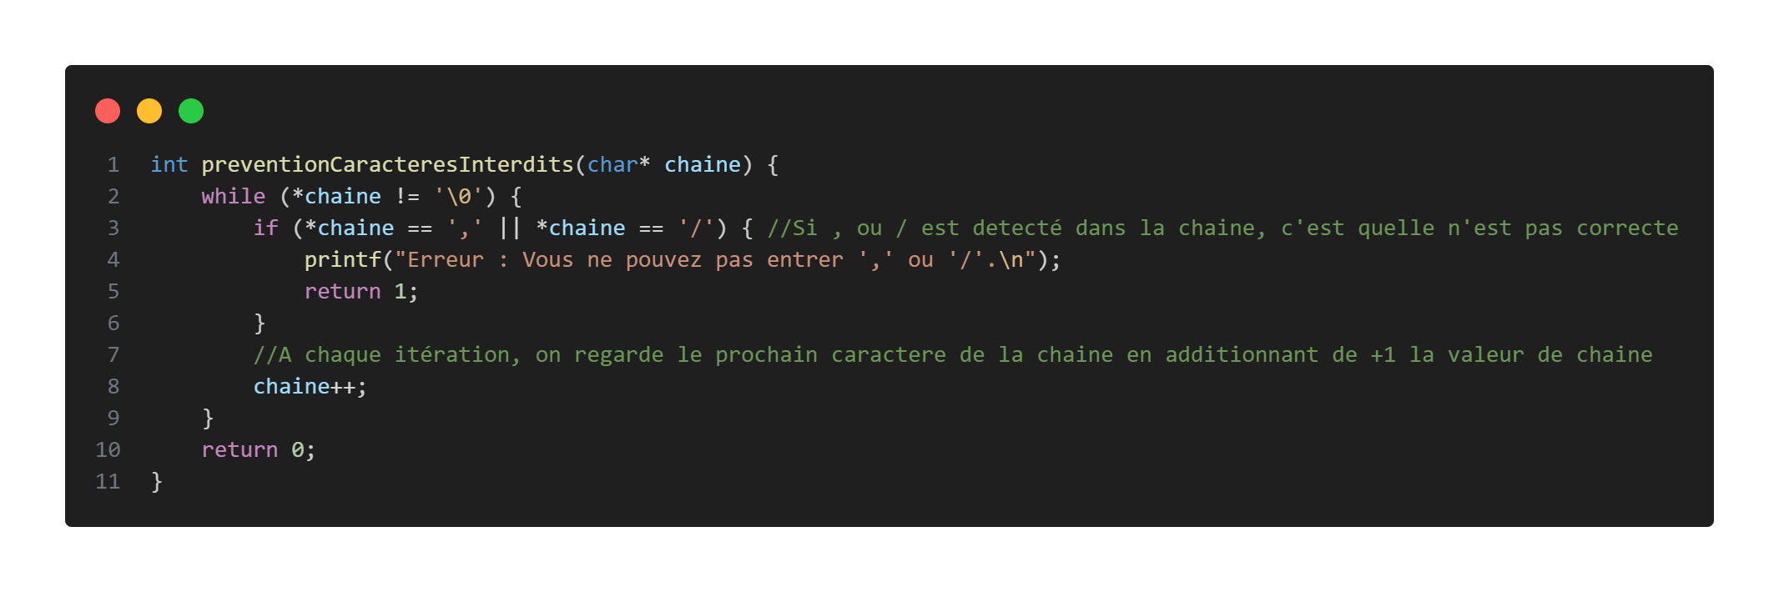
Prévention : Le mot contient des caractères non autorisés
Il y a deux caractères qui peuvent nuire au programme :
La virgule "," : est utilisée pour séparer les mots lors de l'affichage du dictionnaire, cela pourrait nuire à l'expérience utilisateur car la séparation des mots serait confuse
Le slash "/" est utilisée comme séparateur des synonymes, comme le "/" est utilisé par le code pour diviser les synonymes (via strtok), insérer des "/" causerait des erreurs d'exécution du code
On va donc empêcher l'utilisateur de saisir ces deux caractères. S'ils sont détectés dans la chaine de caractère, la chaine devient invalide et le programme affiche un message d'erreur

Slide 26
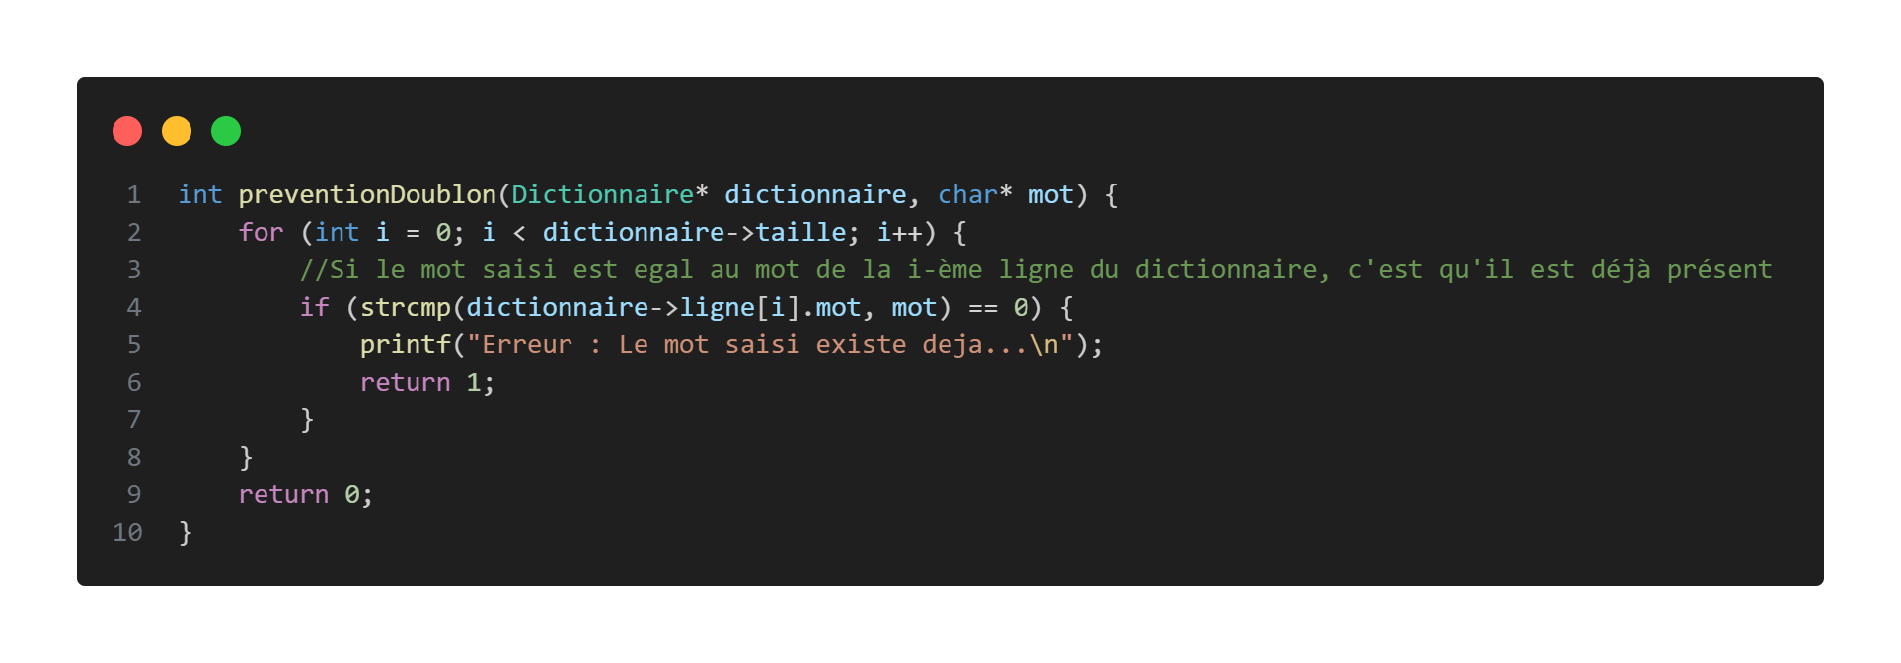
Prévention : Le mot saisi existe déjà
Pour empecher l'utilisateur d'ajouter un mot qui existe déjà, on va créer une fonction pour rendre invalide le mot si on le trouve dans le dictionnaire.
On va regarder chaque ligne du dictionnaire une à une, si le mot saisi (passé en paramètre) est égal à un mot présent sur une des lignes, c'est qu'il existe déjà, on utilise strcmp pour comparer deux chaînes de caractères.

Slide 27
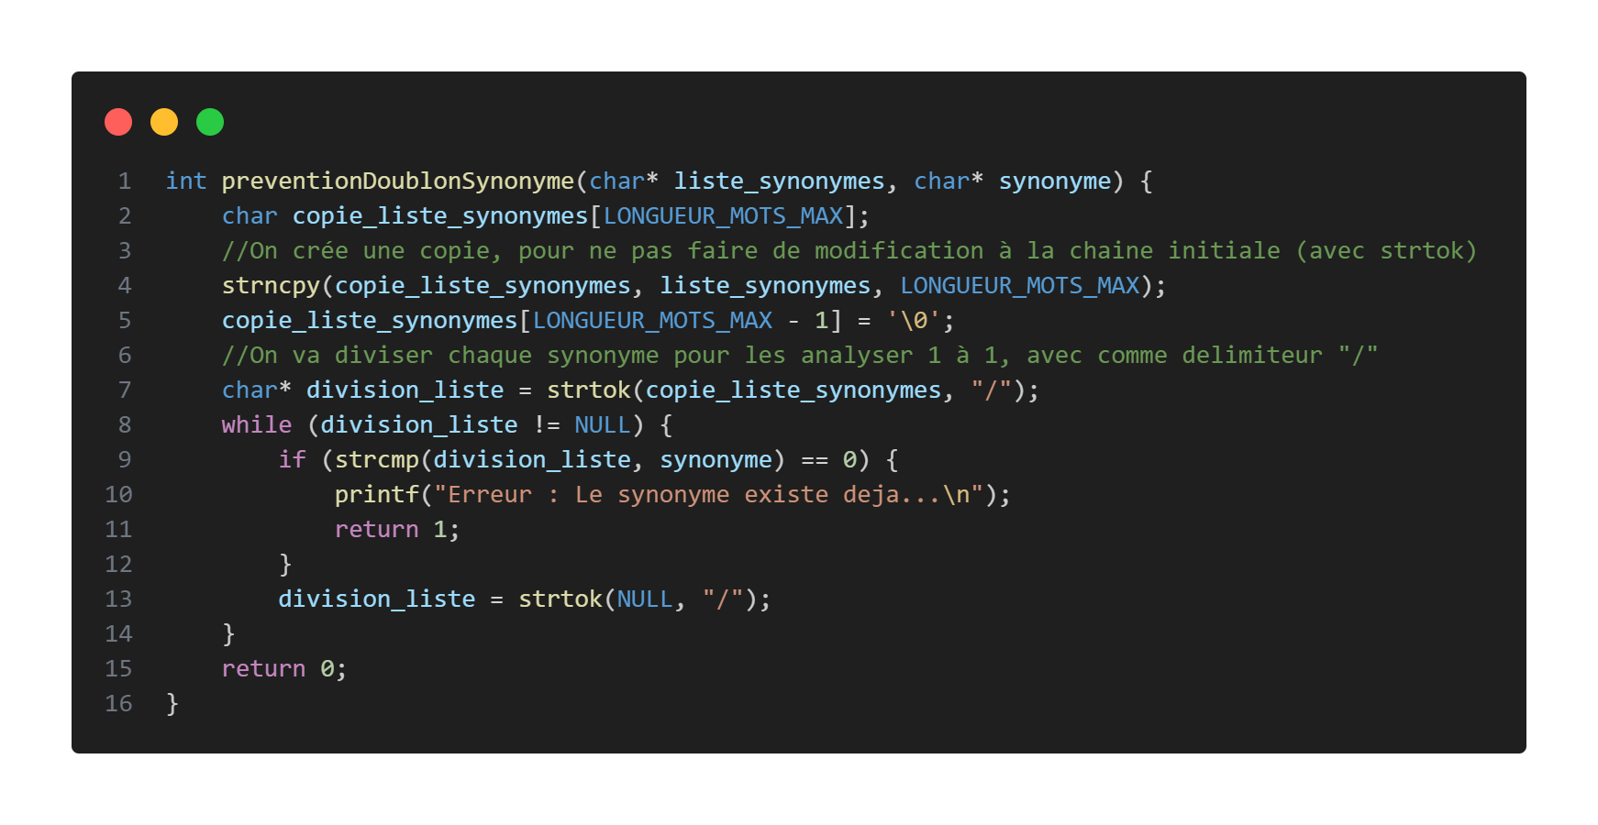
Prévention : Le synonyme saisi existe déjà
Pour empêcher l'utilisateur d'ajouter un synonyme qui existe déjà, on va créer une fonction pour rendre invalide un synonyme qui existe déjà.
A noter que cette restriction s'applique uniquement pour deux synonymes du même mot, et non deux synonymes de deux mots différents.
On va faire une copie de la liste des synonymes (pour ne pas modifier l'originale), puis séparer chaque synonyme via la délimiteur "/" (en utilisant strtok).
Si parmi les synonymes divisés, on retrouve le synonyme qu'on veut ajouter, c'est qu'il existe déjà.

Slide 28
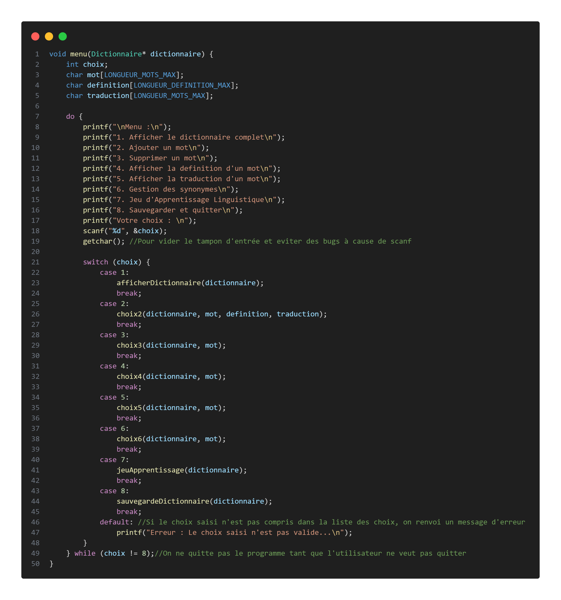
7. Le Menu
Le menu est la passerelle entre l'utilisateur et les fonctions crées plus tôt. Il va afficher les options disponibles, et l'utilisateur va pouvoir saisir celle qu'il souhaite.
En fonction de son choix, différentes fonctions seront appelées (on utilise pour cela un switch), en sachant que le menu se répète indéfiniment jusqu'à ce que l'utilisateur souhaite sauvegarder le dictionnaire et quitter (donc le choix n°8)
Si jamais le choix saisi est invalide, on affiche un message d'erreur (default du switch)

Slide 29
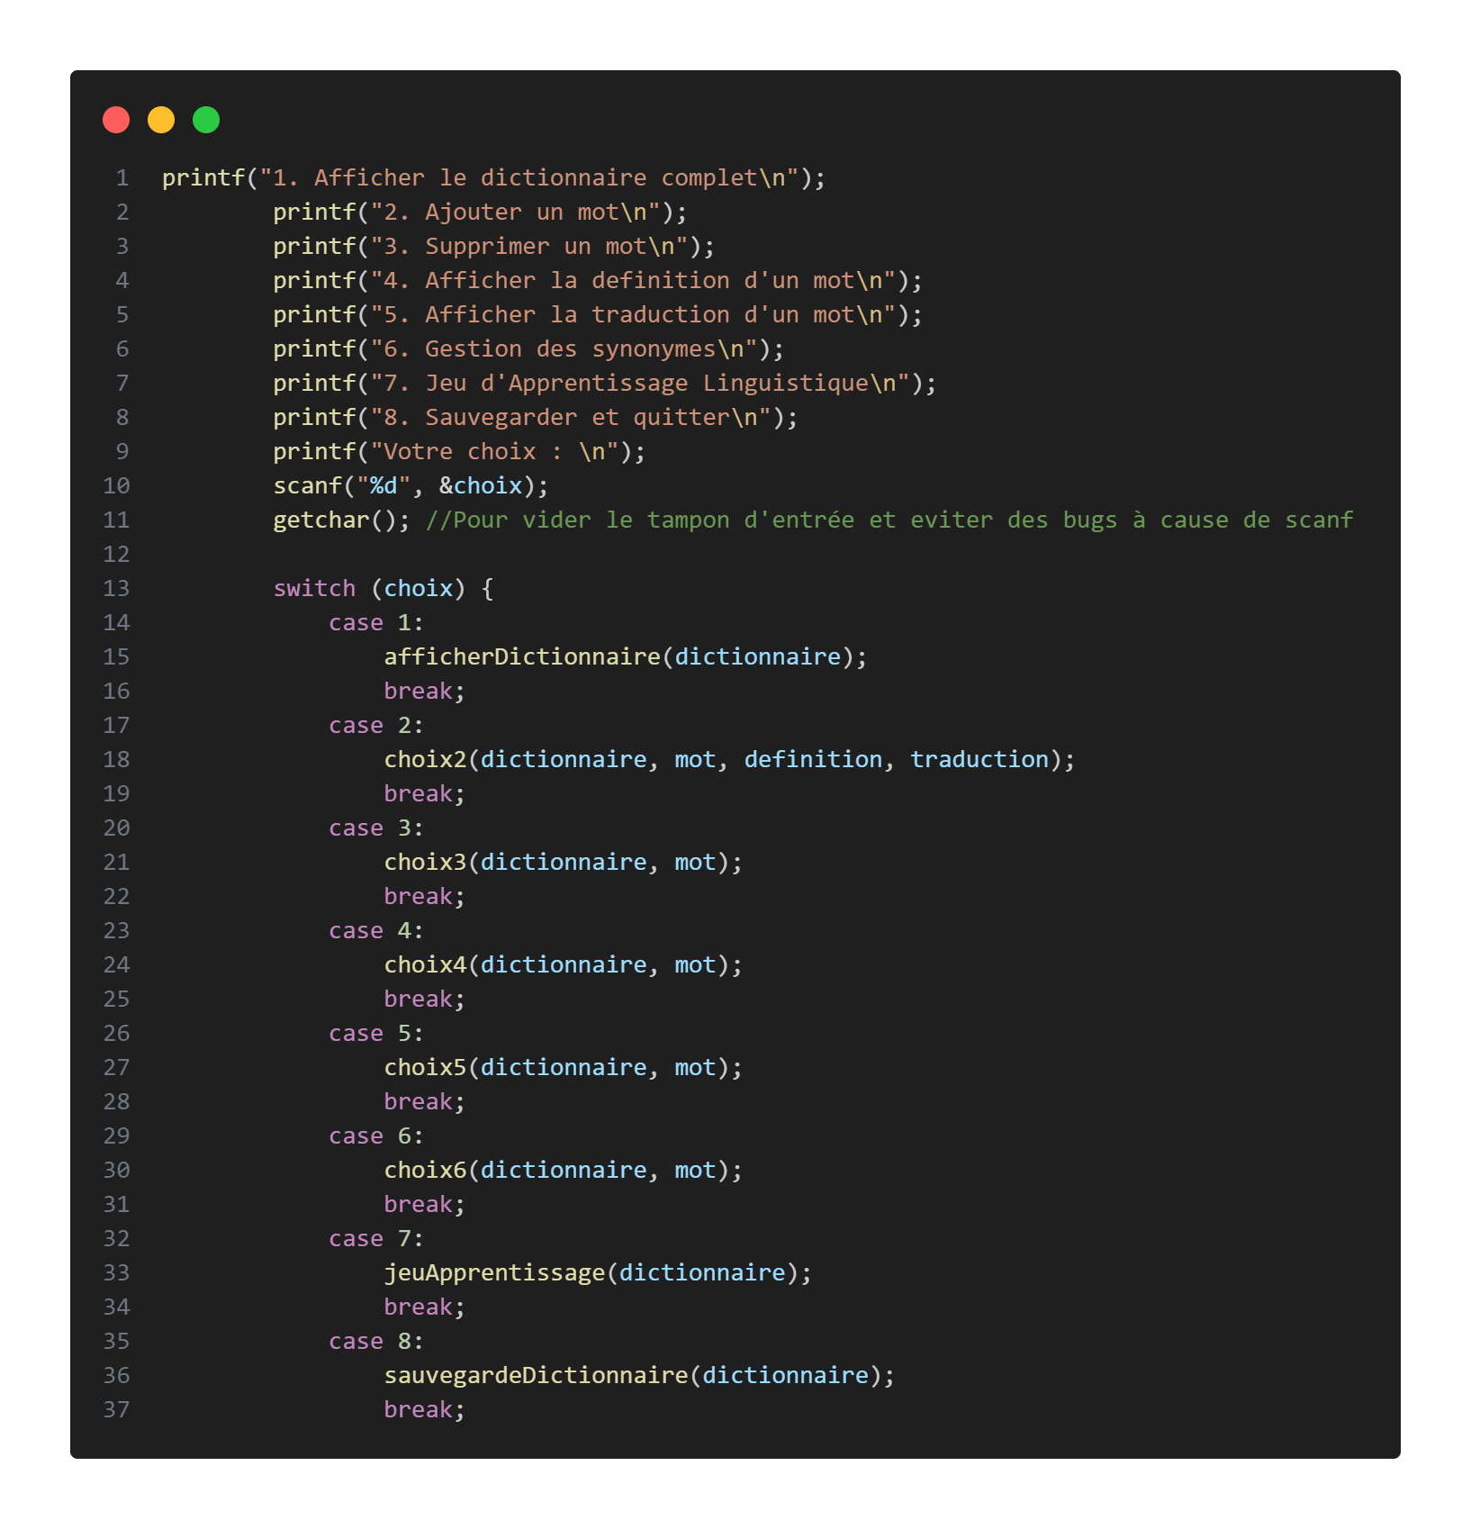
Les choix
Pour alléger l'affichage du menu et éviter d'écrire des lignes de codes au sein du switch, on va créer des fonctions choix, correspondant au choix décrit dans le menu, puis les appeler dans le switch.
Exemple: Pour ajouter un mot, on ne peut pas directement appeler ajouterMot(), car il faut d'abord saisir le mot à ajouter pour le passer en paramètre, ainsi que vérifier la saisie, … On va donc créer une fonction pour regrouper ces actions, et ceux à chaque fois que cela est nécessaire
Certains choix ne nécessitent pas la création d'une procédure supplémentaire et peuvent être appelées directement (exemple : afficher le dictionnaire, le jeu d'apprentissage, ou encore pour sauvegarder le dictionnaire

Slide 30
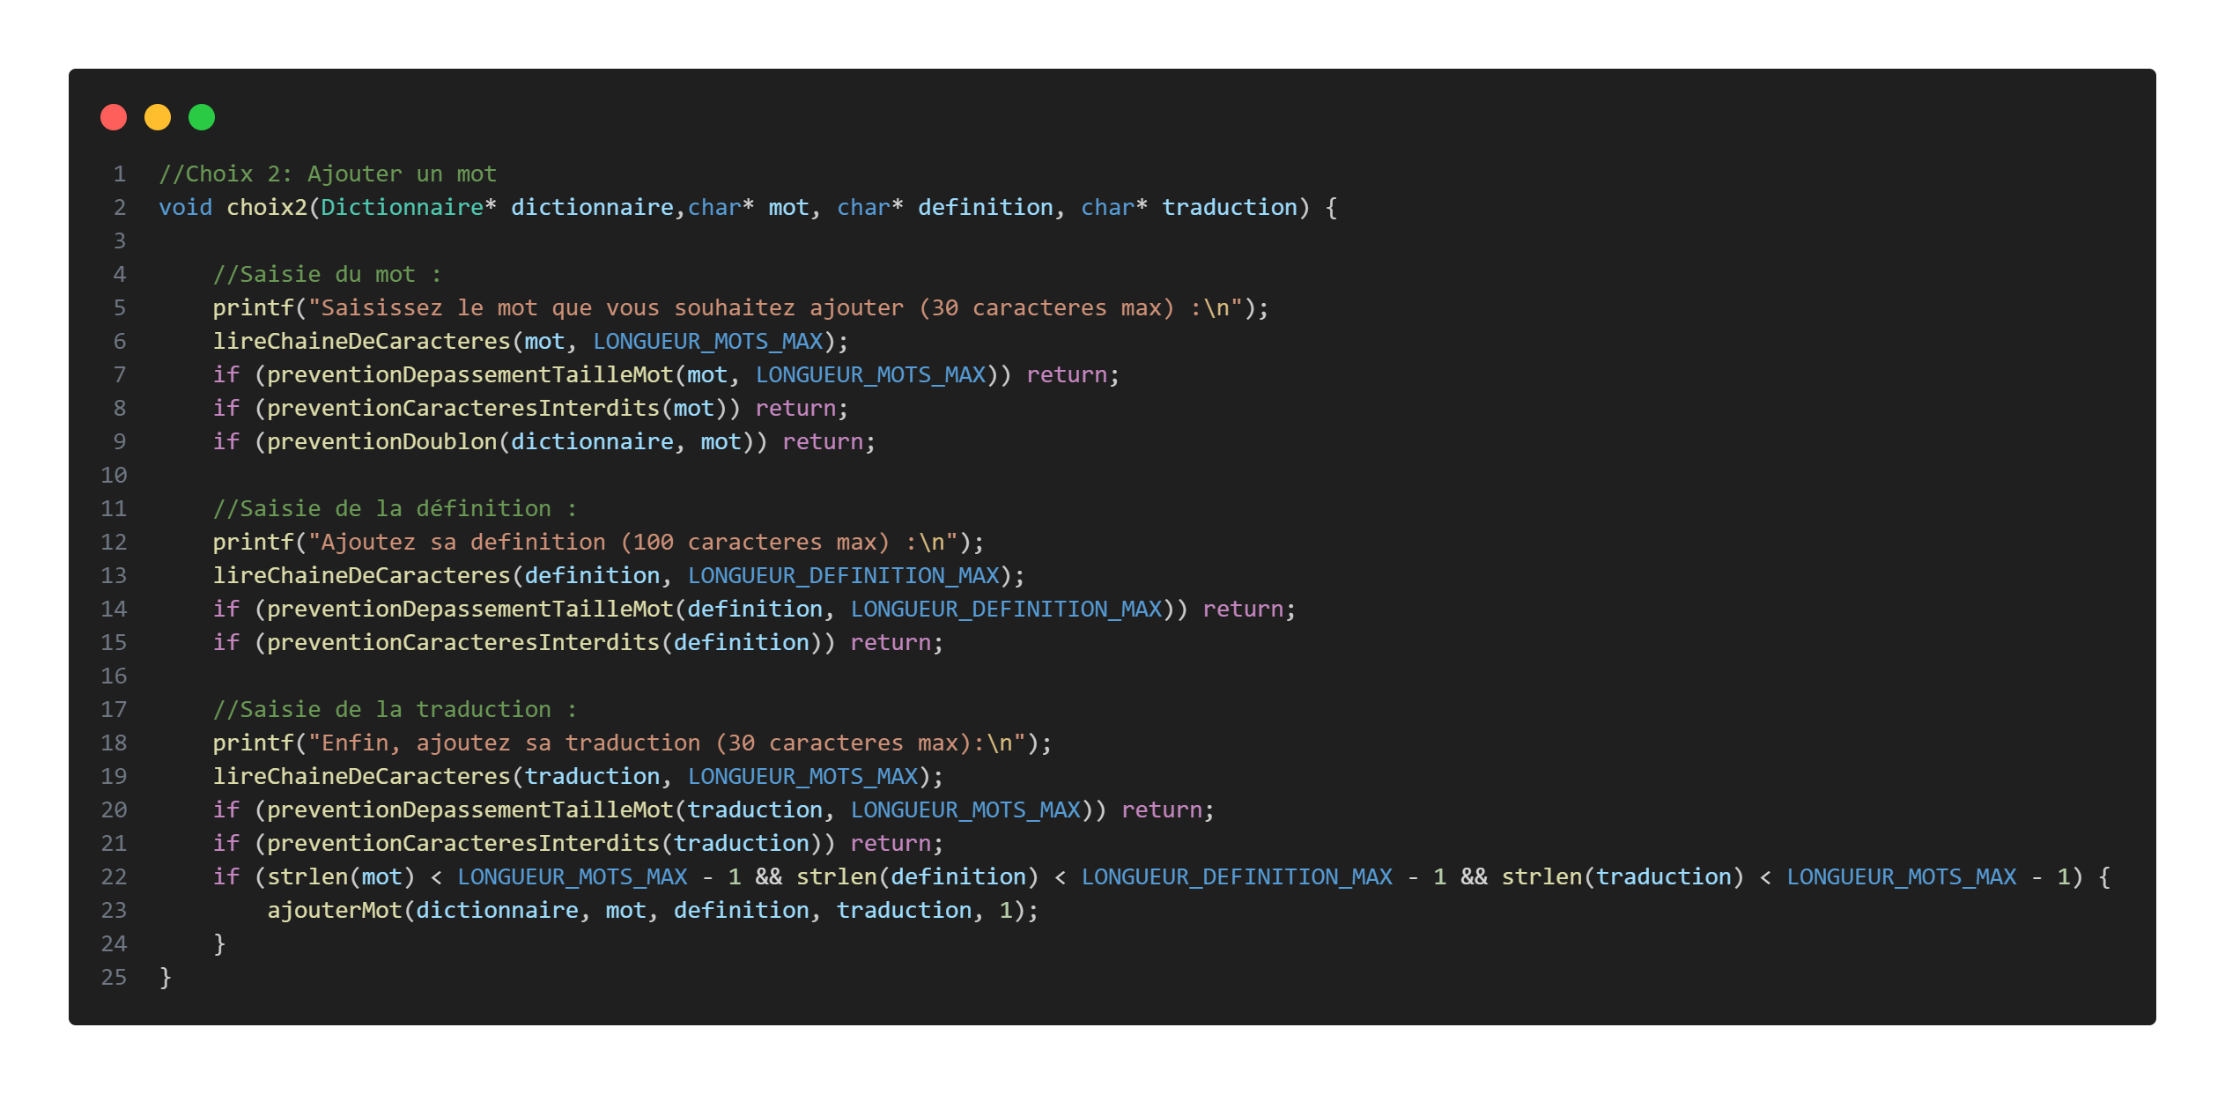
Exemple : Choix 2 --> Ajouter un mot

Slide 31
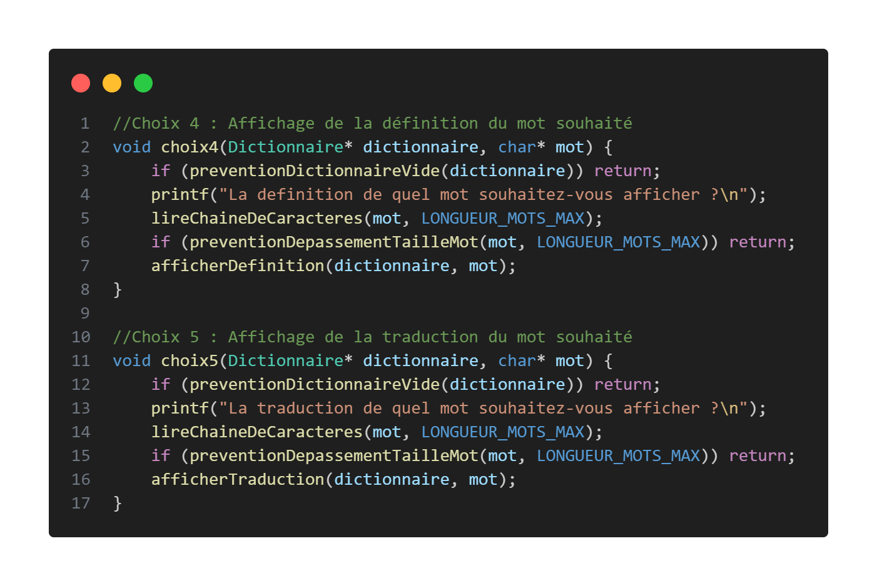
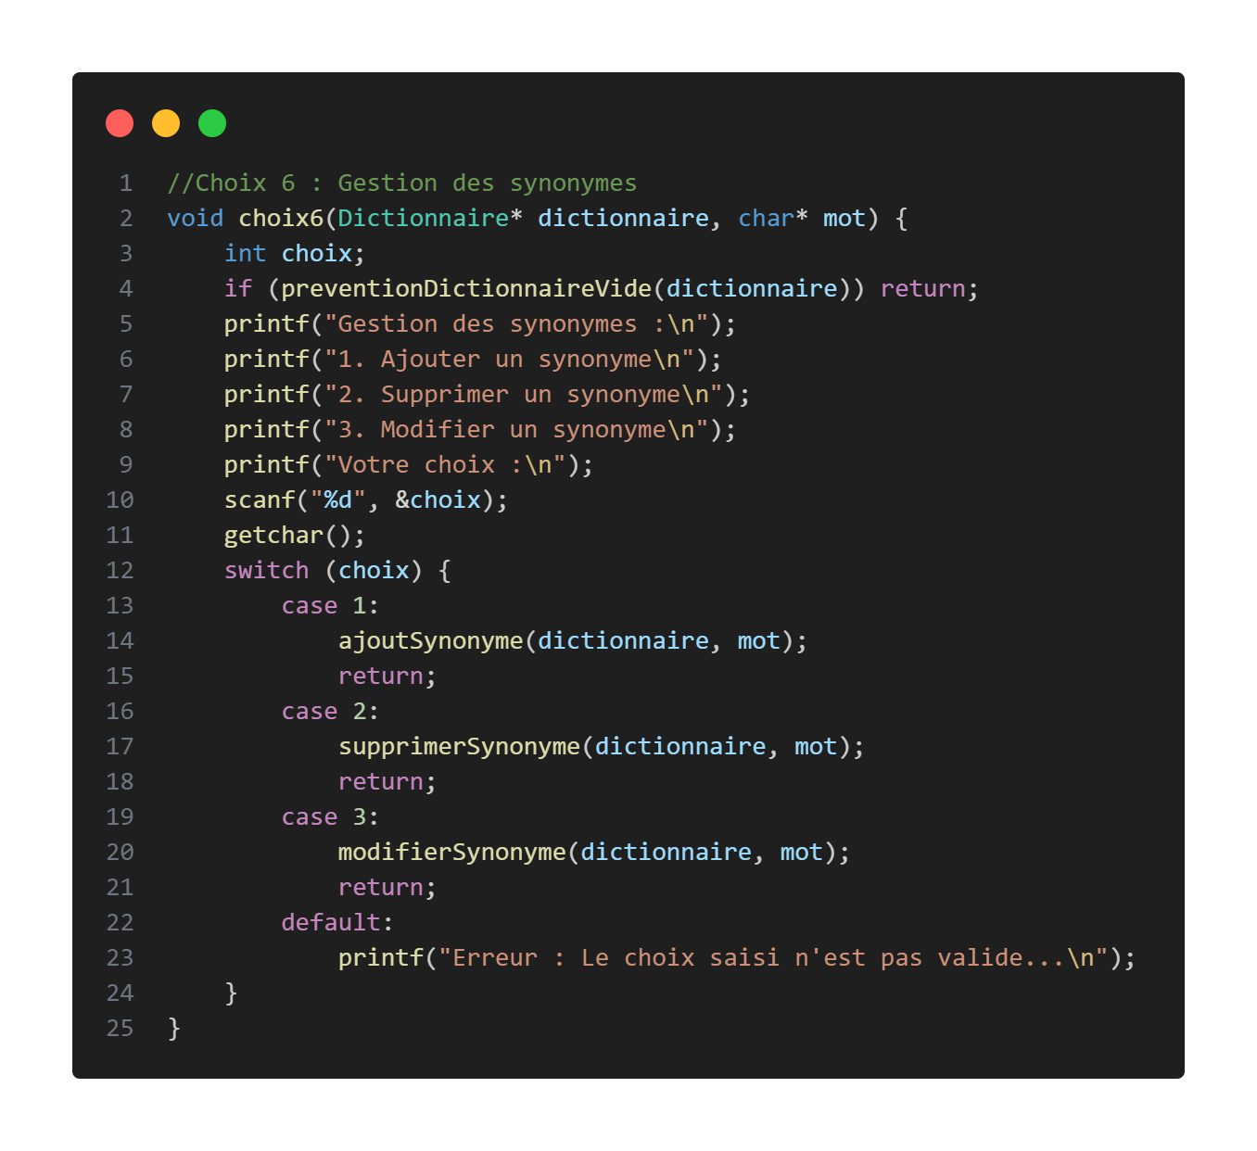
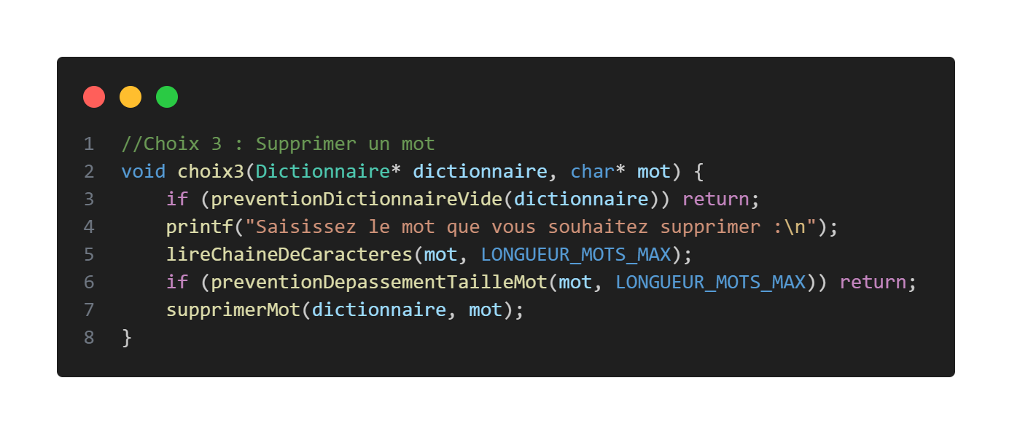

Slide 32




III) Maintenant que nous avons vu le code, essayons-le.

Slide 33
IV) Conclusion : Perspective d'amélioration
Malgré toutes les fonctionnalités et sécurité implantés, il reste un problème à corriger : L'Encodage
En effet, Lorsque l'on sauvegarde le dictionnaire dans le fichier texte, et qu'on essaye d'ouvrir dict.txt (via Bloc-notes, Notepad++, …), les caractères accentuées (comme "é", "à", "â",..) ne s'affichent pas correctement.
Ceci n'est pas lié à l'IDE, car peu importe l'environnement de développement intégré utilisé (CLion, Visual Code,…) ou le logiciel utilisé pour ouvrir le fichier texte, ce phénomène se produit.
Pour régler ce problème, on pourrait utiliser iconv.h (de la librairie libiconv.h), qui pourrait potentiellement régler le problème (Il faudrait alors l'installer via un terminal comme MSYS2 et l'intégrer à CMakeList).

Slide 34

Merci beaucoup pour votre écoute :)

